Slide 1
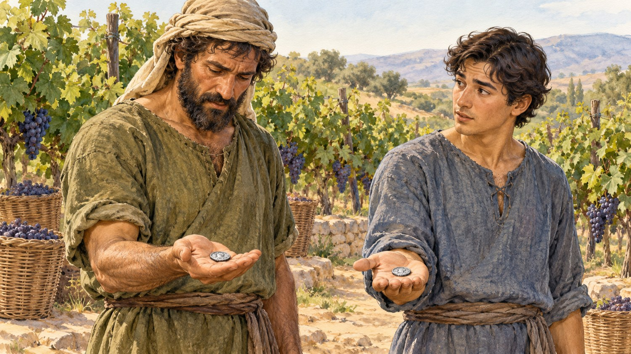
Почему ему столько же, сколько мне?
Разное время труда
Одинаковая плата
Мф. 20:1–16
Мф. 20:1–16
1 / 12
Notes:
1. Почему ему столько же, сколько мне? — 2 мин.
**Реплика:** Один работник трудился с утра, другой только час. Вечером каждому дали по одному динарию. Первый говорит: «Почему ему столько же, сколько мне?» Что именно его возмущает?
**Как провести:** Покажите два одинаковых жетона. Участники молча замечают первую реакцию. Не проводите голосование о правильности хозяина до чтения.
**Вопрос:** Кому дали больше монет?
**Ориентир:** Никому. Различается время труда, плата одинакова. Вопрос первых — почему последних уравняли с ними. Ответ будем искать в полной притче о Царстве Небесном.
**Ритм:** 1+1 минут, по порядку действий.
# Материалы для учителя
## Подготовка
Подготовьте полное Мф. 20:1–16, пять одинаковых жетонов и семь ролей. Пять работников представляют группы по времени найма; общее число работников в притче неизвестно. Читайте всё, затем сразу сценка, обсуждение после финала. Пары получают страницы 3–4, команды страницу 5, каждый личный лист страницы 6. Первый ответ команды сохраняется при новом сведении.
## Смысл и границы
Каждому по динарию: первые работали дольше, последние один час. Первые получили обещанное; ропот вызван словами «ты сравнял их с нами». Последним дали столько же, а не больше. Начало «Царство Небесное» задаёт смысл: Божья милость к поздно пришедшим не подчиняется требованию первых быть выше. Не утверждаем, что труд не имеет значения: все приглашённые идут трудиться. Не учим откладывать покаяние.
Блаженный Феофилакт связывает притчу с принятием пришедших поздно через покаяние. Это опора для обсуждения, а не универсальная система зарплат, отметок или соревнований. Источник: https://azbyka.ru/otechnik/Feofilakt_Bolgarskij/tolkovanie-na-evangelie-ot-matfeja/20
Слова «никто нас не нанял» сохраняются. Не заменяем их ленью или опозданием. Причину Миши не переносим на евангельских работников. Новое сведение команды объясняет поздний приход, не меняет порции и не вводит невыполненное обещание. Признавать усталость и труд Саши можно, уменьшать чужой общий дар не требуется.
## Ключи и бережное проведение
Порядок событий: утренний договор, новые приглашения, плата с последних, ропот и ответ. Карточки случаев: общий дар — 1, 2, 3; нарушенное правило — 4, 5; нужно уточнить — 6. Главные примеры обсуждаем до случаев нарушения. Обещанный почасовой труд должен оплачиваться; притча не оправдывает эксплуатацию.
Не требуйте немедленно почувствовать радость или публично признать зависть. Личный лист остаётся у подростка. Молитва авторская и добровольная. Обсуждение покаяния не превращайте в оценку чужой искренности; при личных вопросах предложите разговор со священником.
Quelle: https://bible.by/syn/40/20/

Slide 2
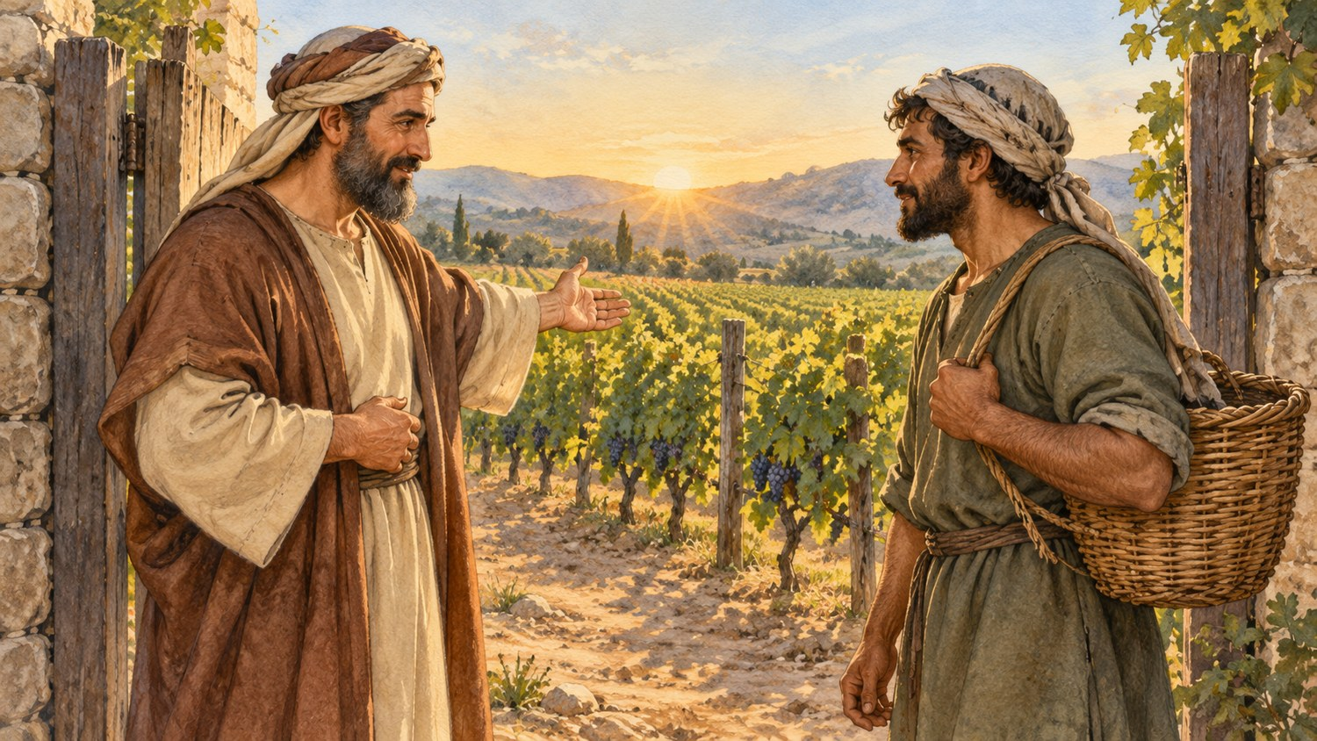
Работники в винограднике
Пять приглашений
Договор утром
Плата с последних
Полное чтение, затем сценка
Мф. 20:1–16
2 / 12
Notes:
2. Работники в винограднике — 3 мин.
**Реплика:** Прочитаем Мф. 20:1–16 целиком. Заметим договор утром, пять приглашений, порядок платы и слова хозяина.
**Как провести:** Читайте все шестнадцать стихов подряд. Семь участников заранее получают роли. Сразу после чтения начинайте сценку; обсуждение после её финала.
**Вопрос:** Что обещали первым и что получили последние?
**Ориентир:** Первым обещали динарий за день. Последние получили динарий; первые получили столько же. Последних никто не нанял.
**Ритм:** 2,5+0,5 минут, по порядку действий.
# Материалы для учителя
## Подготовка
Подготовьте полное Мф. 20:1–16, пять одинаковых жетонов и семь ролей. Пять работников представляют группы по времени найма; общее число работников в притче неизвестно. Читайте всё, затем сразу сценка, обсуждение после финала. Пары получают страницы 3–4, команды страницу 5, каждый личный лист страницы 6. Первый ответ команды сохраняется при новом сведении.
## Смысл и границы
Каждому по динарию: первые работали дольше, последние один час. Первые получили обещанное; ропот вызван словами «ты сравнял их с нами». Последним дали столько же, а не больше. Начало «Царство Небесное» задаёт смысл: Божья милость к поздно пришедшим не подчиняется требованию первых быть выше. Не утверждаем, что труд не имеет значения: все приглашённые идут трудиться. Не учим откладывать покаяние.
Блаженный Феофилакт связывает притчу с принятием пришедших поздно через покаяние. Это опора для обсуждения, а не универсальная система зарплат, отметок или соревнований. Источник: https://azbyka.ru/otechnik/Feofilakt_Bolgarskij/tolkovanie-na-evangelie-ot-matfeja/20
Слова «никто нас не нанял» сохраняются. Не заменяем их ленью или опозданием. Причину Миши не переносим на евангельских работников. Новое сведение команды объясняет поздний приход, не меняет порции и не вводит невыполненное обещание. Признавать усталость и труд Саши можно, уменьшать чужой общий дар не требуется.
## Ключи и бережное проведение
Порядок событий: утренний договор, новые приглашения, плата с последних, ропот и ответ. Карточки случаев: общий дар — 1, 2, 3; нарушенное правило — 4, 5; нужно уточнить — 6. Главные примеры обсуждаем до случаев нарушения. Обещанный почасовой труд должен оплачиваться; притча не оправдывает эксплуатацию.
Не требуйте немедленно почувствовать радость или публично признать зависть. Личный лист остаётся у подростка. Молитва авторская и добровольная. Обсуждение покаяния не превращайте в оценку чужой искренности; при личных вопросах предложите разговор со священником.
Мф. 20:1–16. Синодальный перевод. Источник: https://bible.by/syn/40/20/
**Мф. 20:1.** Ибо Царство Небесное подобно хозяину дома, который вышел рано поутру нанять работников в виноградник свой
**Мф. 20:2.** и, договорившись с работниками по динарию на день, послал их в виноградник свой;
**Мф. 20:3.** выйдя около третьего часа, он увидел других, стоящих на торжище праздно,
**Мф. 20:4.** и им сказал: «идите и вы в виноградник мой, и что следовать будет, дам вам». Они пошли.
**Мф. 20:5.** Опять выйдя около шестого и девятого часа, сделал то же.
**Мф. 20:6.** Наконец, выйдя около одиннадцатого часа, он нашёл других, стоящих праздно, и говорит им: «что вы стоите здесь целый день праздно?»
**Мф. 20:7.** Они говорят ему: «никто нас не нанял». Он говорит им: «идите и вы в виноградник мой, и что следовать будет, получите».
**Мф. 20:8.** Когда же наступил вечер, говорит господин виноградника управителю своему: «позови работников и отдай им плату, начав с последних до первых».
**Мф. 20:9.** И пришедшие около одиннадцатого часа получили по динарию.
**Мф. 20:10.** Пришедшие же первыми думали, что они получат больше, но получили и они по динарию;
**Мф. 20:11.** и, получив, стали роптать на хозяина дома
**Мф. 20:12.** и говорили: «эти последние работали один час, и ты сравнял их с нами, перенёсшими тягость дня и зной».
**Мф. 20:13.** Он же в ответ сказал одному из них: «друг! я не обижаю тебя; не за динарий ли ты договорился со мною?
**Мф. 20:14.** возьми своё и пойди; я же хочу дать этому последнему то же, что и тебе;
**Мф. 20:15.** разве я не властен в своём делать, что хочу? или глаз твой завистлив оттого, что я добр?»
**Мф. 20:16.** Так будут последние первыми, и первые последними, ибо много званых, а мало избранных.
**Начало и утренний договор:** Семь ролей: хозяин, управитель и пять работников по времени найма. Каждый работник представляет группу; всего работников в притче не подсчитываем. Ведущий читает повествование. Рано утром хозяин договаривается с первым по динарию на день и посылает в виноградник. Первый принимает договор и начинает работу.
**Третий, шестой и девятый часы:** Около третьего часа хозяин приглашает следующего: «идите и вы в виноградник мой, и что следовать будет, дам вам». Работник присоединяется. Ведущий объявляет шестой час, затем девятый: хозяин делает то же, каждый соответствующий представитель начинает работу. Между выходами показываем течение дня, не останавливая сценку для обсуждения.
**Одиннадцатый час:** Хозяин находит последнего: «что вы стоите здесь целый день праздно?» Представитель отвечает: «никто нас не нанял». Хозяин: «идите и вы в виноградник мой, и что следовать будет, получите». Последний идёт работать. Причину не подменяем ленью или опозданием.
**Вечер и плата:** Хозяин управителю: «позови работников и отдай им плату, начав с последних до первых». Управитель приглашает в порядке: одиннадцатый, девятый, шестой, третий, раннее утро. Каждый из пяти представителей получает один одинаковый жетон. Ведущий читает ст. 9–10: пришедшие около одиннадцатого часа получают по динарию; первые думают получить больше, но получают тоже по динарию.
**Ропот и ответ:** Первый от имени ропщущих: «эти последние работали один час, и ты сравнял их с нами, перенёсшими тягость дня и зной». Хозяин: «друг! я не обижаю тебя; не за динарий ли ты договорился со мною? возьми своё и пойди; я же хочу дать этому последнему то же, что и тебе; разве я не властен в своём делать, что хочу? или глаз твой завистлив оттого, что я добр?»
**Заключение:** Ведущий читает слова Христа: «Так будут последние первыми, и первые последними, ибо много званых, а мало избранных». На этом сценка заканчивается; только теперь обсуждение. Не придумываем ответ работников после слов хозяина.
Quelle: https://bible.by/syn/40/20/

Slide 3
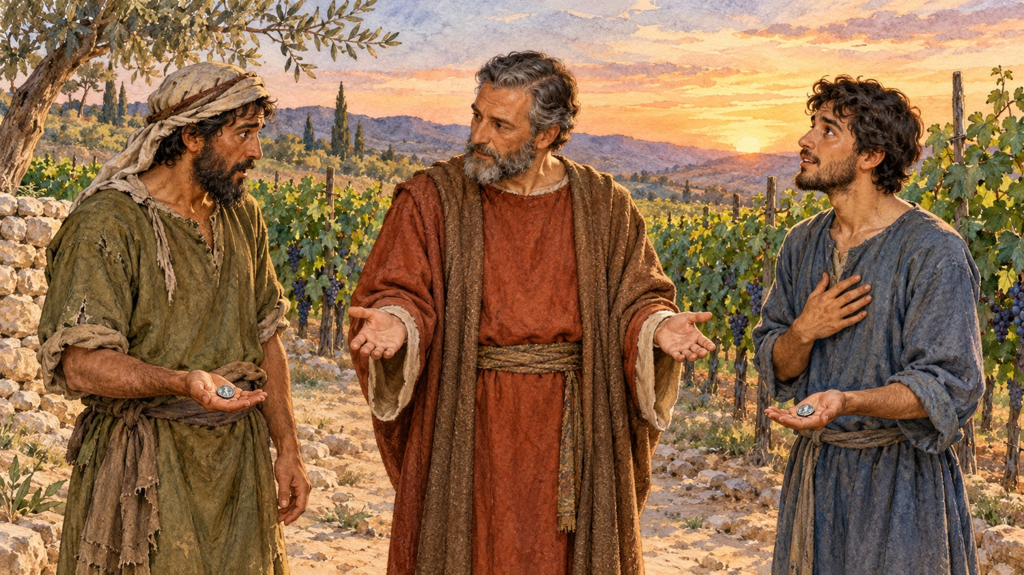
Разный труд и один динарий
Первый трудился весь день
Последний трудился один час
Каждому по динарию
Мф. 20:1–16
3 / 12
Notes:
3. Разный труд и один динарий — 7 мин.
**Реплика:** Разыграем весь день и вечер. Каждый представитель получает один одинаковый жетон. Первые ожидали большего, но договор хозяин исполнил.
**Как провести:** Семь ролей: хозяин, управитель и пять представителей времени найма. Ведущий читает повествование и заключение Христа. Сохраните все выходы и плату с последних. Не добавляйте примирение или наказание.
**Вопрос:** Наблюдаем: когда у первых возникает ожидание получить больше?
**Ориентир:** После платы последним первые думают, что получат больше. Они ропщут, потому что хозяин сравнял последних с ними. Первым не уменьшили обещанный динарий.
**Ритм:** 3+2+2 минут, по порядку действий.
# Материалы для учителя
## Подготовка
Подготовьте полное Мф. 20:1–16, пять одинаковых жетонов и семь ролей. Пять работников представляют группы по времени найма; общее число работников в притче неизвестно. Читайте всё, затем сразу сценка, обсуждение после финала. Пары получают страницы 3–4, команды страницу 5, каждый личный лист страницы 6. Первый ответ команды сохраняется при новом сведении.
## Смысл и границы
Каждому по динарию: первые работали дольше, последние один час. Первые получили обещанное; ропот вызван словами «ты сравнял их с нами». Последним дали столько же, а не больше. Начало «Царство Небесное» задаёт смысл: Божья милость к поздно пришедшим не подчиняется требованию первых быть выше. Не утверждаем, что труд не имеет значения: все приглашённые идут трудиться. Не учим откладывать покаяние.
Блаженный Феофилакт связывает притчу с принятием пришедших поздно через покаяние. Это опора для обсуждения, а не универсальная система зарплат, отметок или соревнований. Источник: https://azbyka.ru/otechnik/Feofilakt_Bolgarskij/tolkovanie-na-evangelie-ot-matfeja/20
Слова «никто нас не нанял» сохраняются. Не заменяем их ленью или опозданием. Причину Миши не переносим на евангельских работников. Новое сведение команды объясняет поздний приход, не меняет порции и не вводит невыполненное обещание. Признавать усталость и труд Саши можно, уменьшать чужой общий дар не требуется.
## Ключи и бережное проведение
Порядок событий: утренний договор, новые приглашения, плата с последних, ропот и ответ. Карточки случаев: общий дар — 1, 2, 3; нарушенное правило — 4, 5; нужно уточнить — 6. Главные примеры обсуждаем до случаев нарушения. Обещанный почасовой труд должен оплачиваться; притча не оправдывает эксплуатацию.
Не требуйте немедленно почувствовать радость или публично признать зависть. Личный лист остаётся у подростка. Молитва авторская и добровольная. Обсуждение покаяния не превращайте в оценку чужой искренности; при личных вопросах предложите разговор со священником.
Мф. 20:1–16. Синодальный перевод. Источник: https://bible.by/syn/40/20/
**Мф. 20:1.** Ибо Царство Небесное подобно хозяину дома, который вышел рано поутру нанять работников в виноградник свой
**Мф. 20:2.** и, договорившись с работниками по динарию на день, послал их в виноградник свой;
**Мф. 20:3.** выйдя около третьего часа, он увидел других, стоящих на торжище праздно,
**Мф. 20:4.** и им сказал: «идите и вы в виноградник мой, и что следовать будет, дам вам». Они пошли.
**Мф. 20:5.** Опять выйдя около шестого и девятого часа, сделал то же.
**Мф. 20:6.** Наконец, выйдя около одиннадцатого часа, он нашёл других, стоящих праздно, и говорит им: «что вы стоите здесь целый день праздно?»
**Мф. 20:7.** Они говорят ему: «никто нас не нанял». Он говорит им: «идите и вы в виноградник мой, и что следовать будет, получите».
**Мф. 20:8.** Когда же наступил вечер, говорит господин виноградника управителю своему: «позови работников и отдай им плату, начав с последних до первых».
**Мф. 20:9.** И пришедшие около одиннадцатого часа получили по динарию.
**Мф. 20:10.** Пришедшие же первыми думали, что они получат больше, но получили и они по динарию;
**Мф. 20:11.** и, получив, стали роптать на хозяина дома
**Мф. 20:12.** и говорили: «эти последние работали один час, и ты сравнял их с нами, перенёсшими тягость дня и зной».
**Мф. 20:13.** Он же в ответ сказал одному из них: «друг! я не обижаю тебя; не за динарий ли ты договорился со мною?
**Мф. 20:14.** возьми своё и пойди; я же хочу дать этому последнему то же, что и тебе;
**Мф. 20:15.** разве я не властен в своём делать, что хочу? или глаз твой завистлив оттого, что я добр?»
**Мф. 20:16.** Так будут последние первыми, и первые последними, ибо много званых, а мало избранных.
**Начало и утренний договор:** Семь ролей: хозяин, управитель и пять работников по времени найма. Каждый работник представляет группу; всего работников в притче не подсчитываем. Ведущий читает повествование. Рано утром хозяин договаривается с первым по динарию на день и посылает в виноградник. Первый принимает договор и начинает работу.
**Третий, шестой и девятый часы:** Около третьего часа хозяин приглашает следующего: «идите и вы в виноградник мой, и что следовать будет, дам вам». Работник присоединяется. Ведущий объявляет шестой час, затем девятый: хозяин делает то же, каждый соответствующий представитель начинает работу. Между выходами показываем течение дня, не останавливая сценку для обсуждения.
**Одиннадцатый час:** Хозяин находит последнего: «что вы стоите здесь целый день праздно?» Представитель отвечает: «никто нас не нанял». Хозяин: «идите и вы в виноградник мой, и что следовать будет, получите». Последний идёт работать. Причину не подменяем ленью или опозданием.
**Вечер и плата:** Хозяин управителю: «позови работников и отдай им плату, начав с последних до первых». Управитель приглашает в порядке: одиннадцатый, девятый, шестой, третий, раннее утро. Каждый из пяти представителей получает один одинаковый жетон. Ведущий читает ст. 9–10: пришедшие около одиннадцатого часа получают по динарию; первые думают получить больше, но получают тоже по динарию.
**Ропот и ответ:** Первый от имени ропщущих: «эти последние работали один час, и ты сравнял их с нами, перенёсшими тягость дня и зной». Хозяин: «друг! я не обижаю тебя; не за динарий ли ты договорился со мною? возьми своё и пойди; я же хочу дать этому последнему то же, что и тебе; разве я не властен в своём делать, что хочу? или глаз твой завистлив оттого, что я добр?»
**Заключение:** Ведущий читает слова Христа: «Так будут последние первыми, и первые последними, ибо много званых, а мало избранных». На этом сценка заканчивается; только теперь обсуждение. Не придумываем ответ работников после слов хозяина.
Quelle: https://bible.by/syn/40/20/

Slide 4
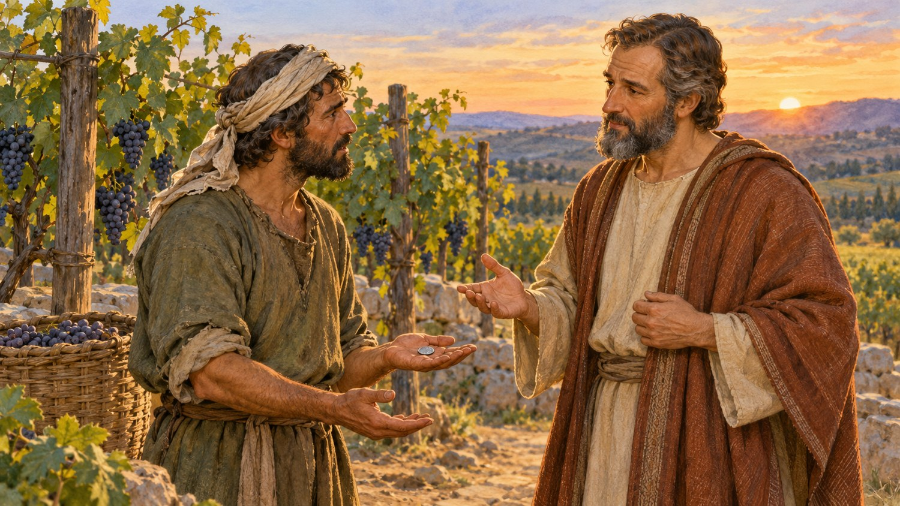
Что вызвало ропот
«Ты сравнял их с нами»
«Я не обижаю тебя»
«Я добр»
Мф. 20:1–16
4 / 12
Notes:
4. Что вызвало ропот — 3 мин.
**Реплика:** Прочитаем ст. 10, 12–15 ещё раз. Первые несут тягость дня и зной, но говорят: «ты сравнял их с нами». Хозяин отвечает о договоре и своей доброте.
**Как провести:** Два участника находят слова о равной плате и разном труде. Затем прочитайте ст. 1: речь о Царстве Небесном. Отделите слова текста от наших предположений.
**Вопрос:** Первым недодали обещанное или они не приняли равный дар последним?
**Ориентир:** Обещанное получили полностью. Их возмущает равная плата последним. Христос открывает щедрость Бога: Его милость к поздно пришедшему не отнимает добра у первого и не зависит от нашего требования превосходства.
**Ритм:** 1+1+1 минут, по порядку действий.
# Материалы для учителя
## Подготовка
Подготовьте полное Мф. 20:1–16, пять одинаковых жетонов и семь ролей. Пять работников представляют группы по времени найма; общее число работников в притче неизвестно. Читайте всё, затем сразу сценка, обсуждение после финала. Пары получают страницы 3–4, команды страницу 5, каждый личный лист страницы 6. Первый ответ команды сохраняется при новом сведении.
## Смысл и границы
Каждому по динарию: первые работали дольше, последние один час. Первые получили обещанное; ропот вызван словами «ты сравнял их с нами». Последним дали столько же, а не больше. Начало «Царство Небесное» задаёт смысл: Божья милость к поздно пришедшим не подчиняется требованию первых быть выше. Не утверждаем, что труд не имеет значения: все приглашённые идут трудиться. Не учим откладывать покаяние.
Блаженный Феофилакт связывает притчу с принятием пришедших поздно через покаяние. Это опора для обсуждения, а не универсальная система зарплат, отметок или соревнований. Источник: https://azbyka.ru/otechnik/Feofilakt_Bolgarskij/tolkovanie-na-evangelie-ot-matfeja/20
Слова «никто нас не нанял» сохраняются. Не заменяем их ленью или опозданием. Причину Миши не переносим на евангельских работников. Новое сведение команды объясняет поздний приход, не меняет порции и не вводит невыполненное обещание. Признавать усталость и труд Саши можно, уменьшать чужой общий дар не требуется.
## Ключи и бережное проведение
Порядок событий: утренний договор, новые приглашения, плата с последних, ропот и ответ. Карточки случаев: общий дар — 1, 2, 3; нарушенное правило — 4, 5; нужно уточнить — 6. Главные примеры обсуждаем до случаев нарушения. Обещанный почасовой труд должен оплачиваться; притча не оправдывает эксплуатацию.
Не требуйте немедленно почувствовать радость или публично признать зависть. Личный лист остаётся у подростка. Молитва авторская и добровольная. Обсуждение покаяния не превращайте в оценку чужой искренности; при личных вопросах предложите разговор со священником.
Quelle: https://bible.by/syn/40/20/

Slide 5
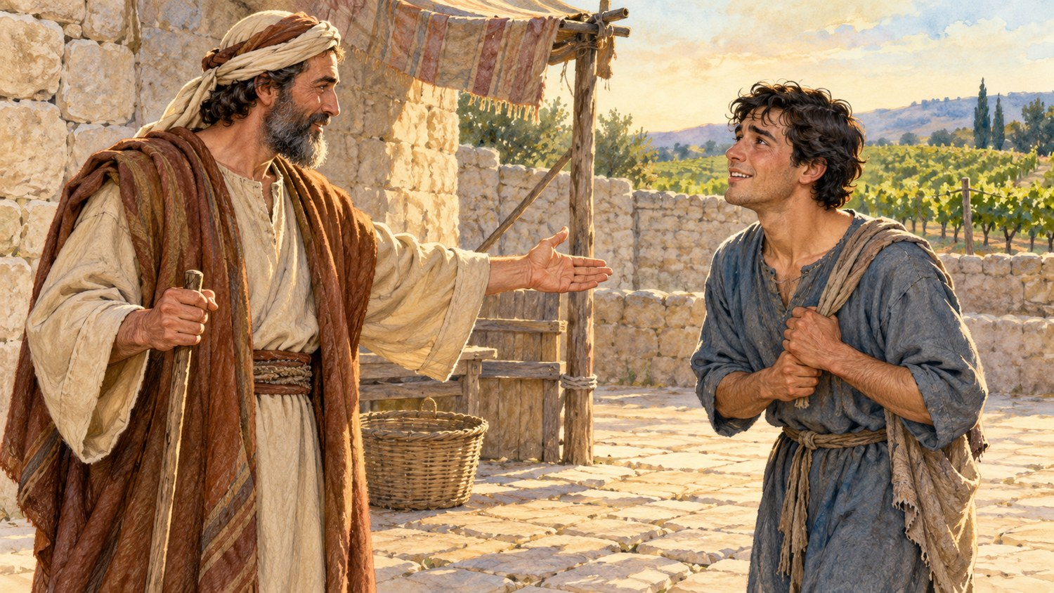
Договор и новое ожидание
Обещали один динарий
Получили один динарий
Стали ожидать больше
Мф. 20:1–16
5 / 12
Notes:
5. Договор и новое ожидание — 4 мин.
**Реплика:** Соберите четыре события. Запишите: обещали один динарий, получили один динарий, ожидали больше после чужой платы. Найдите, что действительно изменилось.
**Как провести:** Пары получают перемешанные карточки. Восстановите порядок и заполните два поля. Одна пара объясняет переход от договора к новому ожиданию.
**Вопрос:** Кто изменил ожидание и кто изменил договор?
**Ориентир:** Ожидание изменили первые работники. Хозяин договор не изменял. Поздние ответили «никто нас не нанял»; их не объявляем ленивыми.
**Ритм:** 2+1+1 минут, по порядку действий.
# Материалы для учителя
## Подготовка
Подготовьте полное Мф. 20:1–16, пять одинаковых жетонов и семь ролей. Пять работников представляют группы по времени найма; общее число работников в притче неизвестно. Читайте всё, затем сразу сценка, обсуждение после финала. Пары получают страницы 3–4, команды страницу 5, каждый личный лист страницы 6. Первый ответ команды сохраняется при новом сведении.
## Смысл и границы
Каждому по динарию: первые работали дольше, последние один час. Первые получили обещанное; ропот вызван словами «ты сравнял их с нами». Последним дали столько же, а не больше. Начало «Царство Небесное» задаёт смысл: Божья милость к поздно пришедшим не подчиняется требованию первых быть выше. Не утверждаем, что труд не имеет значения: все приглашённые идут трудиться. Не учим откладывать покаяние.
Блаженный Феофилакт связывает притчу с принятием пришедших поздно через покаяние. Это опора для обсуждения, а не универсальная система зарплат, отметок или соревнований. Источник: https://azbyka.ru/otechnik/Feofilakt_Bolgarskij/tolkovanie-na-evangelie-ot-matfeja/20
Слова «никто нас не нанял» сохраняются. Не заменяем их ленью или опозданием. Причину Миши не переносим на евангельских работников. Новое сведение команды объясняет поздний приход, не меняет порции и не вводит невыполненное обещание. Признавать усталость и труд Саши можно, уменьшать чужой общий дар не требуется.
## Ключи и бережное проведение
Порядок событий: утренний договор, новые приглашения, плата с последних, ропот и ответ. Карточки случаев: общий дар — 1, 2, 3; нарушенное правило — 4, 5; нужно уточнить — 6. Главные примеры обсуждаем до случаев нарушения. Обещанный почасовой труд должен оплачиваться; притча не оправдывает эксплуатацию.
Не требуйте немедленно почувствовать радость или публично признать зависть. Личный лист остаётся у подростка. Молитва авторская и добровольная. Обсуждение покаяния не превращайте в оценку чужой искренности; при личных вопросах предложите разговор со священником.
Quelle: https://bible.by/syn/40/20/

Slide 6
Одинаковый дар или нарушенное правило
Общий дар
Нарушенное правило
Нужно уточнить
Шесть случаев
Мф. 20:1–16
6 / 12
Notes:
6. Одинаковый дар или нарушенное правило — 4 мин.
**Реплика:** В каждом случае проверьте: это общий дар или оплата по заранее известному правилу? Сегодня наш главный случай — одинаковый дар при разном времени участия.
**Как провести:** Пары распределяют шесть карточек: «Общий дар», «Нарушенное правило», «Нужно уточнить». Сначала объясняют два случая с одинаковым даром. Случаи нарушения нужны, чтобы не переносить притчу на любую зарплату или оценку.
**Вопрос:** Когда равное получение вызывает ропот, хотя обещание выполнено?
**Ориентир:** При общем даре долгий участник может требовать преимущества. Это похоже на ропот первых. Если обещали плату за каждый час и не заплатили, нужно исправлять нарушение. Притча не разрешает обман или эксплуатацию.
**Ритм:** 2+2 минут, по порядку действий.
# Материалы для учителя
## Подготовка
Подготовьте полное Мф. 20:1–16, пять одинаковых жетонов и семь ролей. Пять работников представляют группы по времени найма; общее число работников в притче неизвестно. Читайте всё, затем сразу сценка, обсуждение после финала. Пары получают страницы 3–4, команды страницу 5, каждый личный лист страницы 6. Первый ответ команды сохраняется при новом сведении.
## Смысл и границы
Каждому по динарию: первые работали дольше, последние один час. Первые получили обещанное; ропот вызван словами «ты сравнял их с нами». Последним дали столько же, а не больше. Начало «Царство Небесное» задаёт смысл: Божья милость к поздно пришедшим не подчиняется требованию первых быть выше. Не утверждаем, что труд не имеет значения: все приглашённые идут трудиться. Не учим откладывать покаяние.
Блаженный Феофилакт связывает притчу с принятием пришедших поздно через покаяние. Это опора для обсуждения, а не универсальная система зарплат, отметок или соревнований. Источник: https://azbyka.ru/otechnik/Feofilakt_Bolgarskij/tolkovanie-na-evangelie-ot-matfeja/20
Слова «никто нас не нанял» сохраняются. Не заменяем их ленью или опозданием. Причину Миши не переносим на евангельских работников. Новое сведение команды объясняет поздний приход, не меняет порции и не вводит невыполненное обещание. Признавать усталость и труд Саши можно, уменьшать чужой общий дар не требуется.
## Ключи и бережное проведение
Порядок событий: утренний договор, новые приглашения, плата с последних, ропот и ответ. Карточки случаев: общий дар — 1, 2, 3; нарушенное правило — 4, 5; нужно уточнить — 6. Главные примеры обсуждаем до случаев нарушения. Обещанный почасовой труд должен оплачиваться; притча не оправдывает эксплуатацию.
Не требуйте немедленно почувствовать радость или публично признать зависть. Личный лист остаётся у подростка. Молитва авторская и добровольная. Обсуждение покаяния не превращайте в оценку чужой искренности; при личных вопросах предложите разговор со священником.
Quelle: https://bible.by/syn/40/20/

Slide 7
Слова первого работника
Я трудился дольше
Он получил столько же
Что ответил хозяин?
Мф. 20:1–16
7 / 12
Notes:
7. Слова первого работника — 4 мин.
**Реплика:** Первый работник говорит: «Я трудился дольше. Почему он получил столько же?» Один произносит эту реплику, другой отвечает с опорой на договор и доброту хозяина.
**Как провести:** В парах один играет первого, второй объясняет ответ хозяина своими словами. Используйте ст. 13–15. Затем смена ролей. Признайте реальный труд первого, не унижая позднего.
**Вопрос:** Как признать труд первого и сохранить добро к последнему?
**Ориентир:** «Ты действительно трудился дольше и получил обещанный динарий. Хозяин захотел дать последнему столько же. Его доброта не отменяет твоего труда». Это объяснение смысла, не выдуманный ответ персонажа после финала.
**Ритм:** 2+2 минут, по порядку действий.
# Материалы для учителя
## Подготовка
Подготовьте полное Мф. 20:1–16, пять одинаковых жетонов и семь ролей. Пять работников представляют группы по времени найма; общее число работников в притче неизвестно. Читайте всё, затем сразу сценка, обсуждение после финала. Пары получают страницы 3–4, команды страницу 5, каждый личный лист страницы 6. Первый ответ команды сохраняется при новом сведении.
## Смысл и границы
Каждому по динарию: первые работали дольше, последние один час. Первые получили обещанное; ропот вызван словами «ты сравнял их с нами». Последним дали столько же, а не больше. Начало «Царство Небесное» задаёт смысл: Божья милость к поздно пришедшим не подчиняется требованию первых быть выше. Не утверждаем, что труд не имеет значения: все приглашённые идут трудиться. Не учим откладывать покаяние.
Блаженный Феофилакт связывает притчу с принятием пришедших поздно через покаяние. Это опора для обсуждения, а не универсальная система зарплат, отметок или соревнований. Источник: https://azbyka.ru/otechnik/Feofilakt_Bolgarskij/tolkovanie-na-evangelie-ot-matfeja/20
Слова «никто нас не нанял» сохраняются. Не заменяем их ленью или опозданием. Причину Миши не переносим на евангельских работников. Новое сведение команды объясняет поздний приход, не меняет порции и не вводит невыполненное обещание. Признавать усталость и труд Саши можно, уменьшать чужой общий дар не требуется.
## Ключи и бережное проведение
Порядок событий: утренний договор, новые приглашения, плата с последних, ропот и ответ. Карточки случаев: общий дар — 1, 2, 3; нарушенное правило — 4, 5; нужно уточнить — 6. Главные примеры обсуждаем до случаев нарушения. Обещанный почасовой труд должен оплачиваться; притча не оправдывает эксплуатацию.
Не требуйте немедленно почувствовать радость или публично признать зависть. Личный лист остаётся у подростка. Молитва авторская и добровольная. Обсуждение покаяния не превращайте в оценку чужой искренности; при личных вопросах предложите разговор со священником.
Quelle: https://bible.by/syn/40/20/

Slide 8
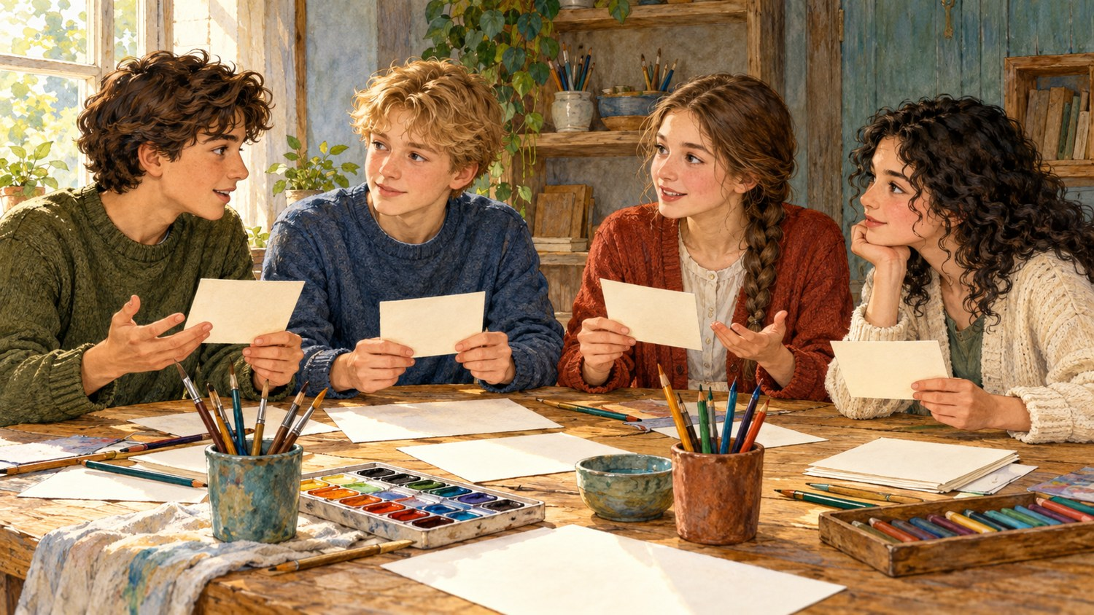
Один стол для всех
Саша помогал с утра
Миша пришёл в конце
Ужин одинаковый для всех
Четыре сведения
Мф. 20:1–16
8 / 12
Notes:
8. Один стол для всех — 6 мин.
**Реплика:** После добровольной мастерской всех приглашают к общему столу. Саша помогал с утра, Миша присоединился в конце. Каждому дают одинаковый полный ужин. Саша требует уменьшить порцию Миши. Услышьте четыре сведения и составьте первый ответ.
**Как провести:** Команды по четыре читают раздельные сведения. Запишите общий дар, разницу участия, известное обещание и ответ Саше. Не вводите награду за часы. Новое сведение пока у ведущего.
**Вопрос:** Как связать этот случай с одинаковой платой в притче?
**Ориентир:** Ужин — общий дар, заранее объявленный для всех участников, а не оплата часов. Саша получил обещанную полную порцию. Его труд можно поблагодарить без уменьшения чужой порции. Причину позднего прихода пока не знаем.
**Ритм:** 1+3+2 минут, по порядку действий.
# Материалы для учителя
## Подготовка
Подготовьте полное Мф. 20:1–16, пять одинаковых жетонов и семь ролей. Пять работников представляют группы по времени найма; общее число работников в притче неизвестно. Читайте всё, затем сразу сценка, обсуждение после финала. Пары получают страницы 3–4, команды страницу 5, каждый личный лист страницы 6. Первый ответ команды сохраняется при новом сведении.
## Смысл и границы
Каждому по динарию: первые работали дольше, последние один час. Первые получили обещанное; ропот вызван словами «ты сравнял их с нами». Последним дали столько же, а не больше. Начало «Царство Небесное» задаёт смысл: Божья милость к поздно пришедшим не подчиняется требованию первых быть выше. Не утверждаем, что труд не имеет значения: все приглашённые идут трудиться. Не учим откладывать покаяние.
Блаженный Феофилакт связывает притчу с принятием пришедших поздно через покаяние. Это опора для обсуждения, а не универсальная система зарплат, отметок или соревнований. Источник: https://azbyka.ru/otechnik/Feofilakt_Bolgarskij/tolkovanie-na-evangelie-ot-matfeja/20
Слова «никто нас не нанял» сохраняются. Не заменяем их ленью или опозданием. Причину Миши не переносим на евангельских работников. Новое сведение команды объясняет поздний приход, не меняет порции и не вводит невыполненное обещание. Признавать усталость и труд Саши можно, уменьшать чужой общий дар не требуется.
## Ключи и бережное проведение
Порядок событий: утренний договор, новые приглашения, плата с последних, ропот и ответ. Карточки случаев: общий дар — 1, 2, 3; нарушенное правило — 4, 5; нужно уточнить — 6. Главные примеры обсуждаем до случаев нарушения. Обещанный почасовой труд должен оплачиваться; притча не оправдывает эксплуатацию.
Не требуйте немедленно почувствовать радость или публично признать зависть. Личный лист остаётся у подростка. Молитва авторская и добровольная. Обсуждение покаяния не превращайте в оценку чужой искренности; при личных вопросах предложите разговор со священником.
Quelle: https://bible.by/syn/40/20/

Slide 9
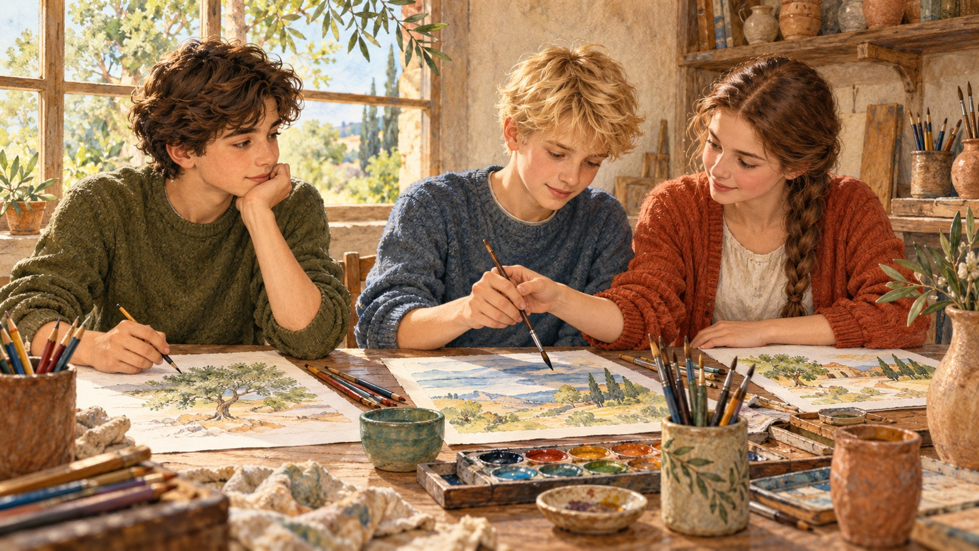
Последний тоже приглашён
Миша сопровождал бабушку
Порции остаются одинаковыми
Что изменилось в нашем ответе?
Мф. 20:1–16
9 / 12
Notes:
9. Последний тоже приглашён — 3 мин.
**Реплика:** Новое сведение: до мастерской Миша сопровождал бабушку, которой трудно ходить. Он пришёл поздно и сразу включился. Порции остаются одинаковыми. Как теперь ответить Саше?
**Как провести:** Сохраните первый ответ. Допишите второй: какие предположения пришлось исправить и что осталось неизменным? Не вводите недоданное обещание и не назначайте Мише больше.
**Вопрос:** Нужно ли узнать уважительную причину, чтобы разрешить хозяину быть щедрым?
**Ориентир:** Новая информация помогает не судить поспешно. Но общий дар не нужно заслуживать оправданием: приглашение и полная порция были для всех. В притче причина поздних — «никто нас не нанял»; причина Миши относится только к авторскому примеру.
**Ритм:** 2+1 минут, по порядку действий.
# Материалы для учителя
## Подготовка
Подготовьте полное Мф. 20:1–16, пять одинаковых жетонов и семь ролей. Пять работников представляют группы по времени найма; общее число работников в притче неизвестно. Читайте всё, затем сразу сценка, обсуждение после финала. Пары получают страницы 3–4, команды страницу 5, каждый личный лист страницы 6. Первый ответ команды сохраняется при новом сведении.
## Смысл и границы
Каждому по динарию: первые работали дольше, последние один час. Первые получили обещанное; ропот вызван словами «ты сравнял их с нами». Последним дали столько же, а не больше. Начало «Царство Небесное» задаёт смысл: Божья милость к поздно пришедшим не подчиняется требованию первых быть выше. Не утверждаем, что труд не имеет значения: все приглашённые идут трудиться. Не учим откладывать покаяние.
Блаженный Феофилакт связывает притчу с принятием пришедших поздно через покаяние. Это опора для обсуждения, а не универсальная система зарплат, отметок или соревнований. Источник: https://azbyka.ru/otechnik/Feofilakt_Bolgarskij/tolkovanie-na-evangelie-ot-matfeja/20
Слова «никто нас не нанял» сохраняются. Не заменяем их ленью или опозданием. Причину Миши не переносим на евангельских работников. Новое сведение команды объясняет поздний приход, не меняет порции и не вводит невыполненное обещание. Признавать усталость и труд Саши можно, уменьшать чужой общий дар не требуется.
## Ключи и бережное проведение
Порядок событий: утренний договор, новые приглашения, плата с последних, ропот и ответ. Карточки случаев: общий дар — 1, 2, 3; нарушенное правило — 4, 5; нужно уточнить — 6. Главные примеры обсуждаем до случаев нарушения. Обещанный почасовой труд должен оплачиваться; притча не оправдывает эксплуатацию.
Не требуйте немедленно почувствовать радость или публично признать зависть. Личный лист остаётся у подростка. Молитва авторская и добровольная. Обсуждение покаяния не превращайте в оценку чужой искренности; при личных вопросах предложите разговор со священником.
Quelle: https://bible.by/syn/40/20/

Slide 10
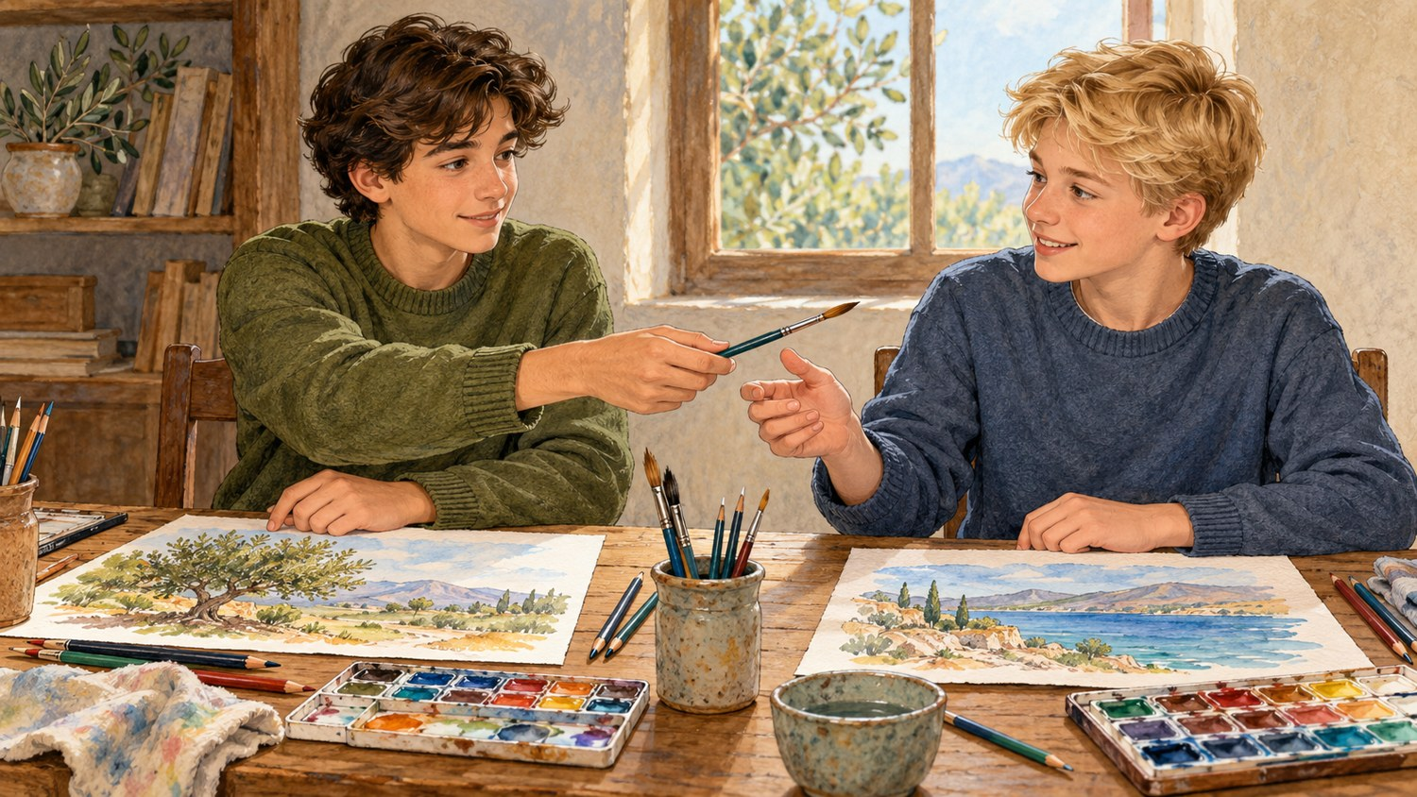
Ответ без требования преимущества
Признать труд Саши
Сохранить полный ужин Мише
Пригласить его сесть рядом
Мф. 20:1–16
10 / 12
Notes:
10. Ответ без требования преимущества — 4 мин.
**Реплика:** Саша может сказать: «Мне было трудно весь день, и я хотел, чтобы это заметили. Я получил обещанное. Миша тоже приглашён к общему столу». Продолжите разговор и предложите доброе действие.
**Как провести:** В парах один говорит от лица Саши, другой слушает и отвечает без обвинения. Смена ролей. В конце назовите способ отметить труд Саши, сохранив одинаковый ужин для всех.
**Вопрос:** Можно ли просить признать труд, не требуя меньшего дара другому?
**Ориентир:** Да. Можно поблагодарить Сашу за помощь и выслушать его усталость. Само признание труда не даёт права уменьшать чужой дар. Добрый шаг — пригласить Мишу сесть рядом или вместе убрать стол.
**Ритм:** 2+2 минут, по порядку действий.
# Материалы для учителя
## Подготовка
Подготовьте полное Мф. 20:1–16, пять одинаковых жетонов и семь ролей. Пять работников представляют группы по времени найма; общее число работников в притче неизвестно. Читайте всё, затем сразу сценка, обсуждение после финала. Пары получают страницы 3–4, команды страницу 5, каждый личный лист страницы 6. Первый ответ команды сохраняется при новом сведении.
## Смысл и границы
Каждому по динарию: первые работали дольше, последние один час. Первые получили обещанное; ропот вызван словами «ты сравнял их с нами». Последним дали столько же, а не больше. Начало «Царство Небесное» задаёт смысл: Божья милость к поздно пришедшим не подчиняется требованию первых быть выше. Не утверждаем, что труд не имеет значения: все приглашённые идут трудиться. Не учим откладывать покаяние.
Блаженный Феофилакт связывает притчу с принятием пришедших поздно через покаяние. Это опора для обсуждения, а не универсальная система зарплат, отметок или соревнований. Источник: https://azbyka.ru/otechnik/Feofilakt_Bolgarskij/tolkovanie-na-evangelie-ot-matfeja/20
Слова «никто нас не нанял» сохраняются. Не заменяем их ленью или опозданием. Причину Миши не переносим на евангельских работников. Новое сведение команды объясняет поздний приход, не меняет порции и не вводит невыполненное обещание. Признавать усталость и труд Саши можно, уменьшать чужой общий дар не требуется.
## Ключи и бережное проведение
Порядок событий: утренний договор, новые приглашения, плата с последних, ропот и ответ. Карточки случаев: общий дар — 1, 2, 3; нарушенное правило — 4, 5; нужно уточнить — 6. Главные примеры обсуждаем до случаев нарушения. Обещанный почасовой труд должен оплачиваться; притча не оправдывает эксплуатацию.
Не требуйте немедленно почувствовать радость или публично признать зависть. Личный лист остаётся у подростка. Молитва авторская и добровольная. Обсуждение покаяния не превращайте в оценку чужой искренности; при личных вопросах предложите разговор со священником.
Quelle: https://bible.by/syn/40/20/

Slide 11
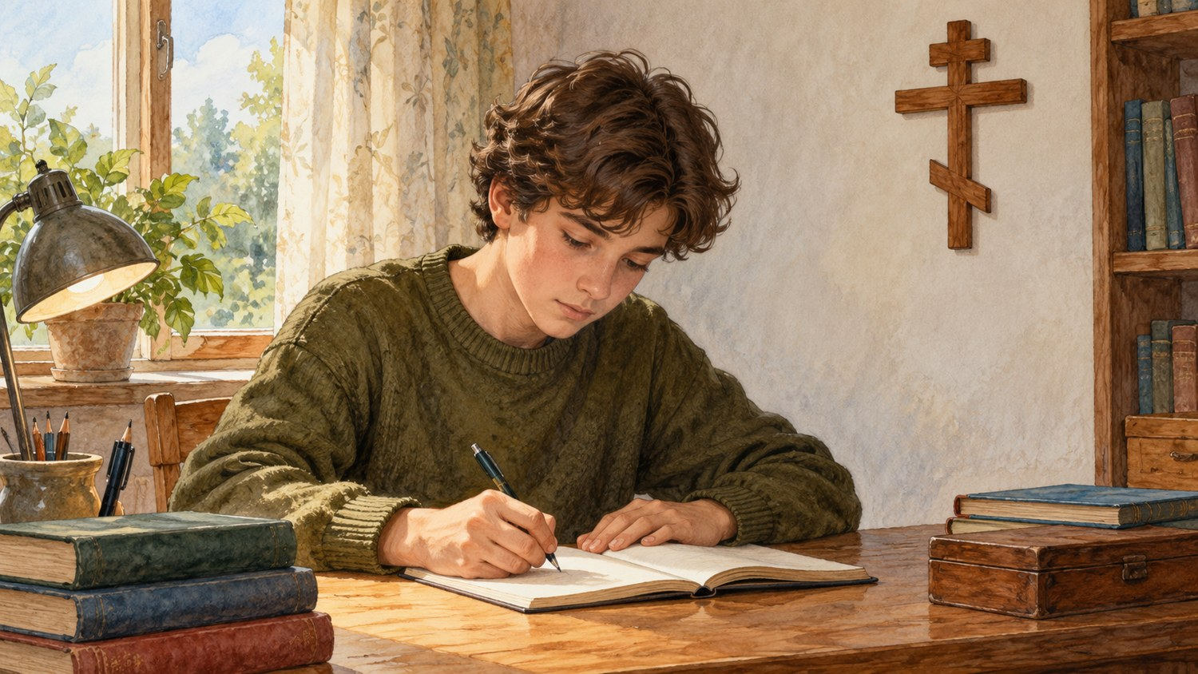
Мой ответ на милость
Что я получил?
Чего стал ожидать?
Как отвечу на милость?
Мф. 20:1–16
11 / 12
Notes:
11. Мой ответ на милость — 3 мин.
**Реплика:** Вспомни настоящий или вымышленный случай, когда другой получил такое же добро, хотя ты участвовал дольше. Что я получил? Чего стал ожидать? Как отвечу на доброту к другому?
**Как провести:** Шесть полей личного листа. Можно выбрать вымышленный случай, лист остаётся у подростка. Не требуйте публичного признания. Затем тишина и добровольная авторская молитва.
**Вопрос:** Какой шаг возможен, даже если чувство ропота ещё осталось?
**Ориентир:** Назвать труд и чувство, вспомнить полученное, отказаться от требования уменьшить чужое добро, поблагодарить или принять человека рядом. Божья милость не становится моим исключительным преимуществом.
**Ритм:** 2+1 минут, по порядку действий.
# Материалы для учителя
## Подготовка
Подготовьте полное Мф. 20:1–16, пять одинаковых жетонов и семь ролей. Пять работников представляют группы по времени найма; общее число работников в притче неизвестно. Читайте всё, затем сразу сценка, обсуждение после финала. Пары получают страницы 3–4, команды страницу 5, каждый личный лист страницы 6. Первый ответ команды сохраняется при новом сведении.
## Смысл и границы
Каждому по динарию: первые работали дольше, последние один час. Первые получили обещанное; ропот вызван словами «ты сравнял их с нами». Последним дали столько же, а не больше. Начало «Царство Небесное» задаёт смысл: Божья милость к поздно пришедшим не подчиняется требованию первых быть выше. Не утверждаем, что труд не имеет значения: все приглашённые идут трудиться. Не учим откладывать покаяние.
Блаженный Феофилакт связывает притчу с принятием пришедших поздно через покаяние. Это опора для обсуждения, а не универсальная система зарплат, отметок или соревнований. Источник: https://azbyka.ru/otechnik/Feofilakt_Bolgarskij/tolkovanie-na-evangelie-ot-matfeja/20
Слова «никто нас не нанял» сохраняются. Не заменяем их ленью или опозданием. Причину Миши не переносим на евангельских работников. Новое сведение команды объясняет поздний приход, не меняет порции и не вводит невыполненное обещание. Признавать усталость и труд Саши можно, уменьшать чужой общий дар не требуется.
## Ключи и бережное проведение
Порядок событий: утренний договор, новые приглашения, плата с последних, ропот и ответ. Карточки случаев: общий дар — 1, 2, 3; нарушенное правило — 4, 5; нужно уточнить — 6. Главные примеры обсуждаем до случаев нарушения. Обещанный почасовой труд должен оплачиваться; притча не оправдывает эксплуатацию.
Не требуйте немедленно почувствовать радость или публично признать зависть. Личный лист остаётся у подростка. Молитва авторская и добровольная. Обсуждение покаяния не превращайте в оценку чужой искренности; при личных вопросах предложите разговор со священником.
Господи Иисусе Христе, благодарю Тебя за Твою милость. Прости мой ропот, когда Ты принимаешь другого так же щедро. Помоги мне трудиться с любовью, не требовать преимущества и радоваться возвращению ближнего к Тебе. Аминь.
Quelle: https://bible.by/syn/40/20/

Slide 12
Щедрость хозяина
При разном времени труда
все получили…
Доброта хозяина
учит меня…
Мф. 20:1–16
12 / 12
Notes:
12. Щедрость хозяина — 2 мин.
**Реплика:** Завершите: «При разном времени труда все получили…» и «Доброта хозяина учит меня…». Назовите стих, который помогает вашему ответу.
**Как провести:** Примите два независимых ответа до завершения. Вернитесь к ст. 1 и 13–16. Каждый выбирает посильный шаг на неделю; отчёт добровольный.
**Вопрос:** Что говорит притча о Божьей милости к поздно пришедшим?
**Ориентир:** Каждому дали по динарию. Бог зовёт и принимает пришедших поздно; первым не следует роптать на Его доброту. Это не разрешение откладывать отклик: приглашённые идут трудиться. Не выводим из притчи одинаковые зарплаты или отметки.
**Ритм:** 1+1 минут, по порядку действий.
# Материалы для учителя
## Подготовка
Подготовьте полное Мф. 20:1–16, пять одинаковых жетонов и семь ролей. Пять работников представляют группы по времени найма; общее число работников в притче неизвестно. Читайте всё, затем сразу сценка, обсуждение после финала. Пары получают страницы 3–4, команды страницу 5, каждый личный лист страницы 6. Первый ответ команды сохраняется при новом сведении.
## Смысл и границы
Каждому по динарию: первые работали дольше, последние один час. Первые получили обещанное; ропот вызван словами «ты сравнял их с нами». Последним дали столько же, а не больше. Начало «Царство Небесное» задаёт смысл: Божья милость к поздно пришедшим не подчиняется требованию первых быть выше. Не утверждаем, что труд не имеет значения: все приглашённые идут трудиться. Не учим откладывать покаяние.
Блаженный Феофилакт связывает притчу с принятием пришедших поздно через покаяние. Это опора для обсуждения, а не универсальная система зарплат, отметок или соревнований. Источник: https://azbyka.ru/otechnik/Feofilakt_Bolgarskij/tolkovanie-na-evangelie-ot-matfeja/20
Слова «никто нас не нанял» сохраняются. Не заменяем их ленью или опозданием. Причину Миши не переносим на евангельских работников. Новое сведение команды объясняет поздний приход, не меняет порции и не вводит невыполненное обещание. Признавать усталость и труд Саши можно, уменьшать чужой общий дар не требуется.
## Ключи и бережное проведение
Порядок событий: утренний договор, новые приглашения, плата с последних, ропот и ответ. Карточки случаев: общий дар — 1, 2, 3; нарушенное правило — 4, 5; нужно уточнить — 6. Главные примеры обсуждаем до случаев нарушения. Обещанный почасовой труд должен оплачиваться; притча не оправдывает эксплуатацию.
Не требуйте немедленно почувствовать радость или публично признать зависть. Личный лист остаётся у подростка. Молитва авторская и добровольная. Обсуждение покаяния не превращайте в оценку чужой искренности; при личных вопросах предложите разговор со священником.
Quelle: https://bible.by/syn/40/20/

